Slide 1
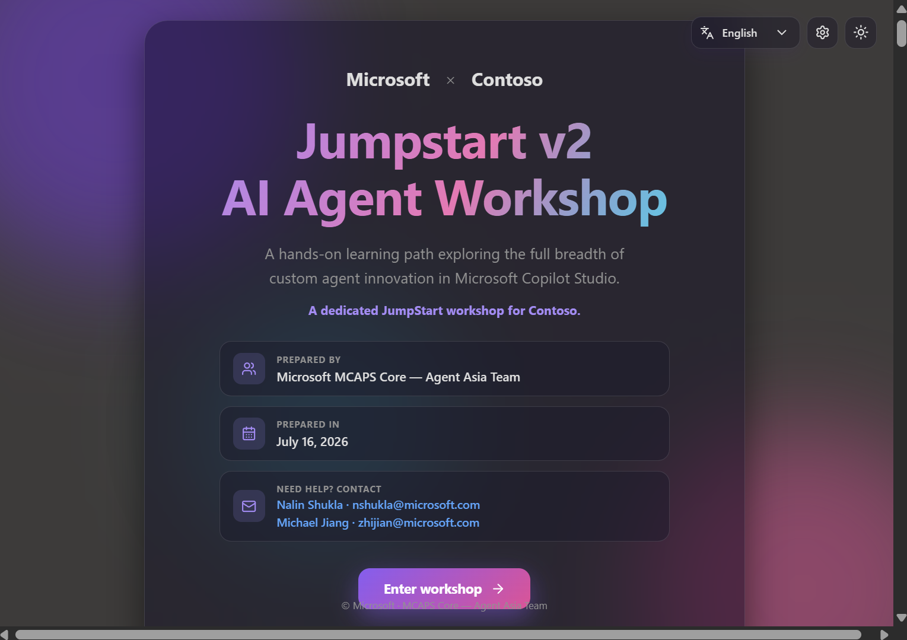
● Microsoft Copilot Studio
AI Agent Workshop
by Microsoft Agent GBB
Microsoft Copilot Studio में कस्टम Agent की पूरी श्रृंखला बनाने के लिए एक व्यावहारिक, स्व-निर्देशित, बहुभाषी लैब अनुभव।
Microsoft MCAPS Core — Agent Asia Team · July 16, 2026
6 निर्देशित लैब
29 चरण
8 भाषाएँ
1 साझा करने योग्य लिंक
लाइव वर्कशॉप
aka.ms/ai-agent-jumpstart-v2

Slide 2
🎬 एक पंक्ति में
एक वर्कशॉप जो खुद चलती है — सीखने वाले बस प्ले दबाते हैं ▶️
JumpStart v2 “स्लाइड और डेमो” सत्र को एक जीवंत, खुद-करें लैब ऐप में बदल देता है। प्रतिभागी एक लिंक खोलते हैं, अपनी भाषा चुनते हैं, और चरण-दर-चरण असली Agent बनाते हैं — जबकि आप देखरेख के बजाय मार्गदर्शन करते हैं।
🧪
👣
6
29
व्यावहारिक लैब
निर्देशित चरण
🖥️ स्व-गति, ब्राउज़र-आधारित, शून्य इंस्टॉल
🌍
🔁
📋 हर चरण कॉपी-तैयार और स्क्रीनशॉट-निर्देशित है
8
∞
🤝 आंतरिक सक्षमता और ग्राहक वर्कशॉप दोनों के लिए उपयुक्त
भाषाएँ
पुनः उपयोग, कोई भी ग्राहक

Slide 3
🧭 सीखने का मार्ग
छह लैब, पहले Agent से रीयल-टाइम आवाज़ तक 🎙️
01
🤖
02
🗂️
03
📝
Agent Maker से मिलें
व्यावसायिक संदर्भ लाएँ
साक्ष्य-आधारित RFP
Microsoft.com + Microsoft Learn MCP के साथ एक आधारित, बहुभाषी Agent बनाएँ।
Dataverse MCP, पुन: प्रयोज्य Skills, Memory, और एक CoWork ग्राहक-360 वर्कफ़्लो।
Work IQ + Microsoft IQ पूरे Office में स्रोत-सहित RFP/RFI उत्तर तैयार करते हैं।
04
🔌
05
📨
06
🎙️
विशेषज्ञ Agent जोड़ें
मल्टी-Agent ईमेल Workflow
रीयल-टाइम आवाज़ Agent
ServiceNow ज्ञान + टिकट, कनेक्टेड Agent, Teams & M365 Copilot।
आने वाले ईमेल को वर्गीकृत करें → सही Agent पर भेजें → वैयक्तिकृत उत्तर।
क्लासिक Agent + रीयल-टाइम आवाज़, बहुभाषी, Test विंडो में लाइव परीक्षण।

Slide 4
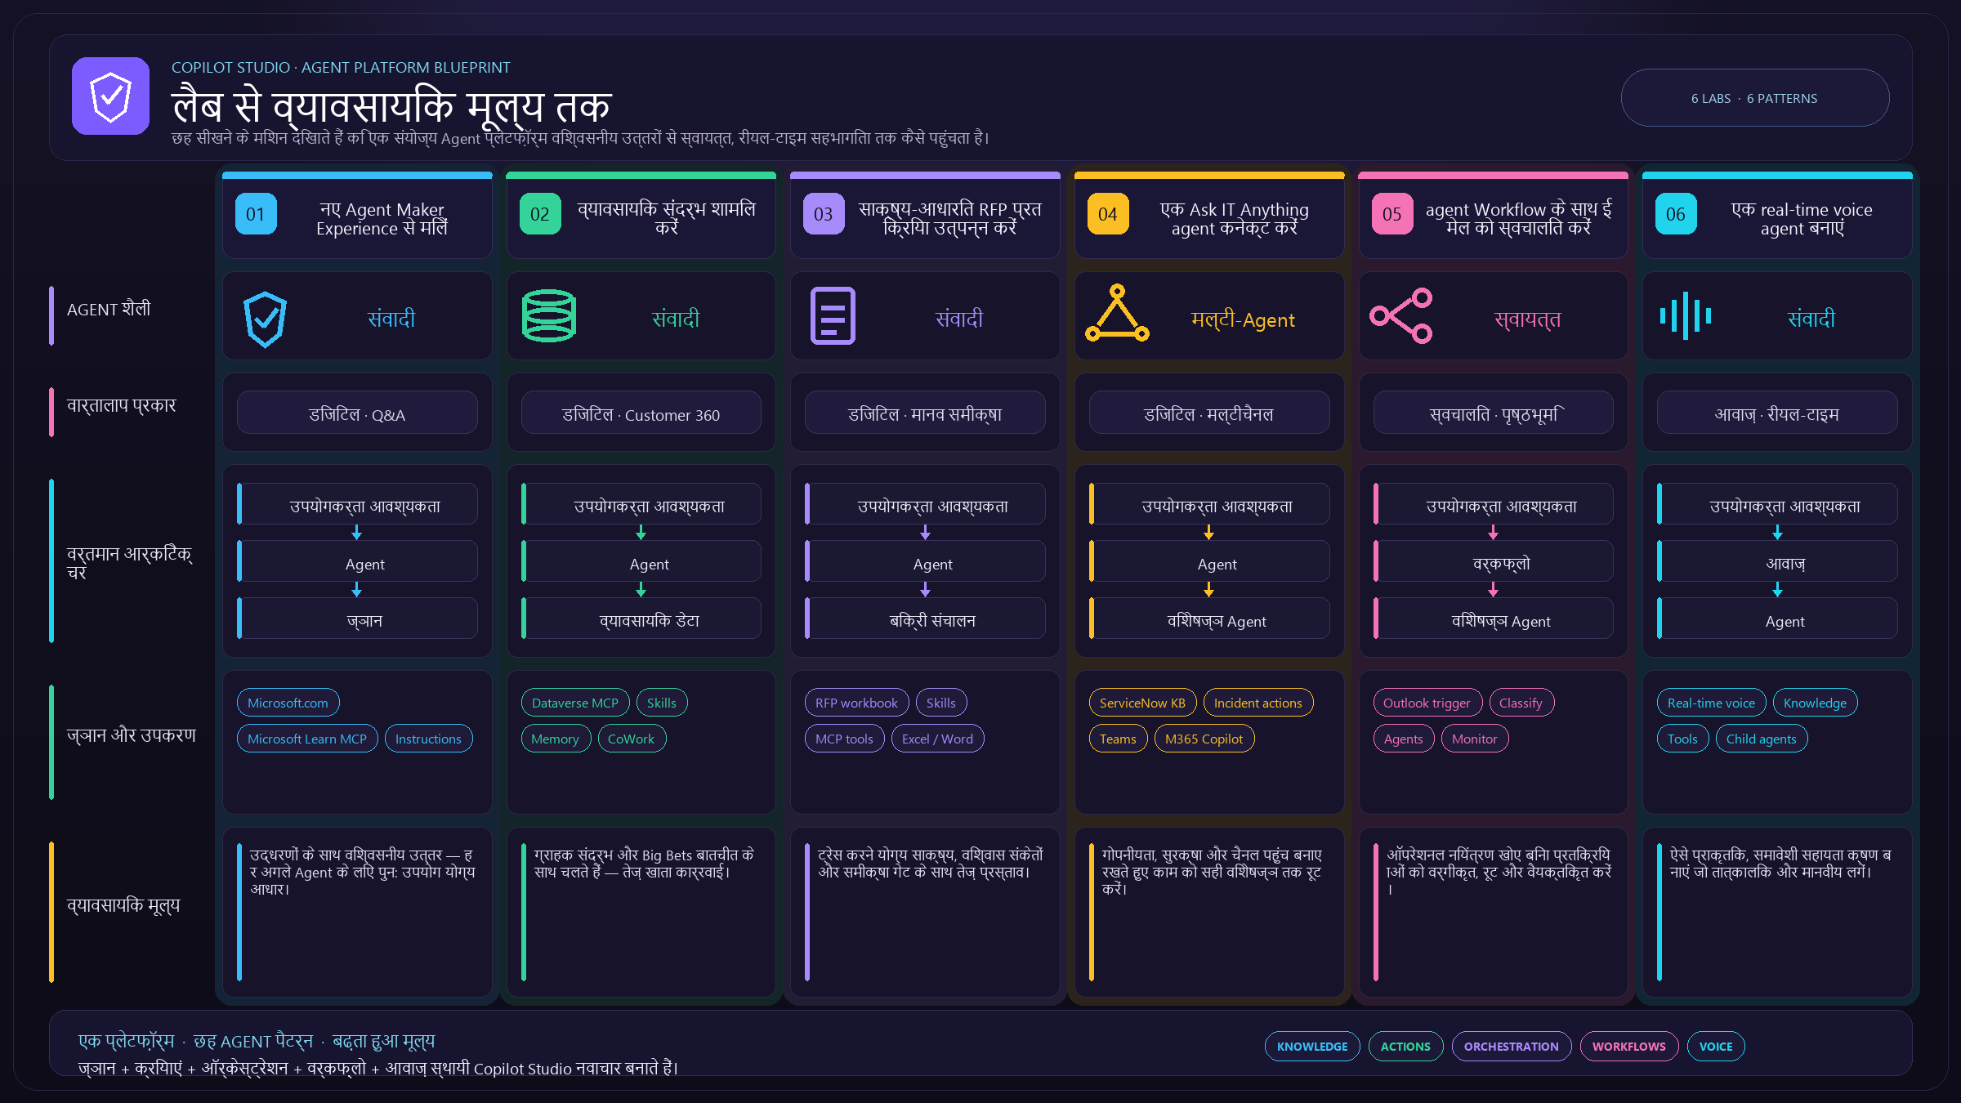

Slide 5
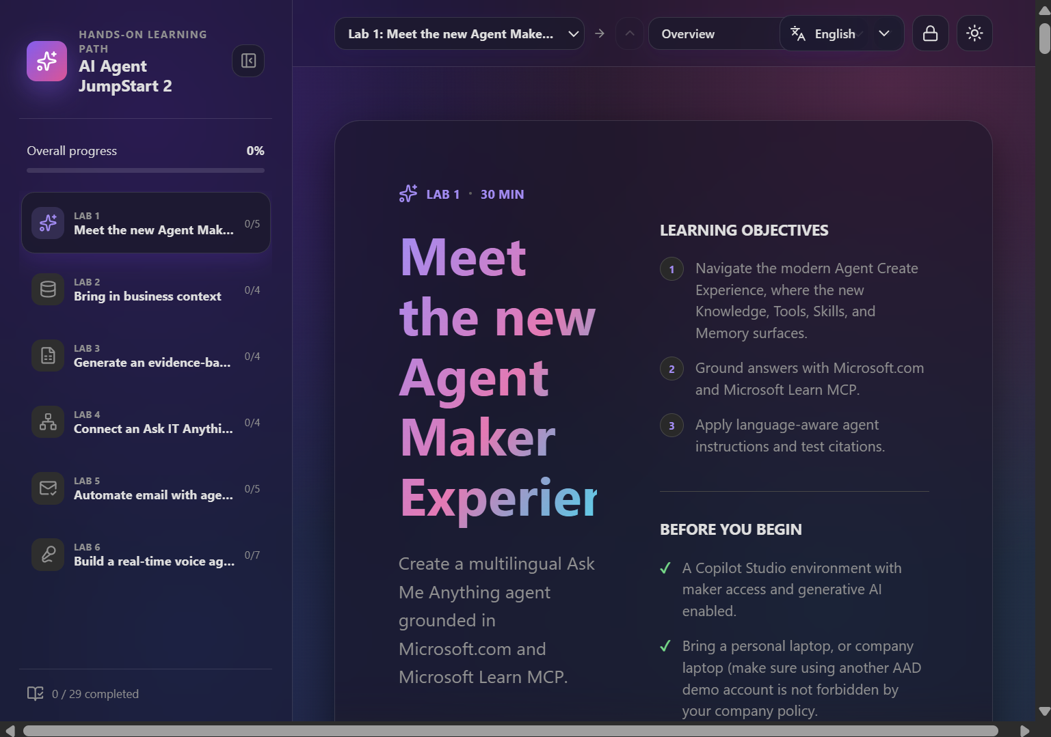
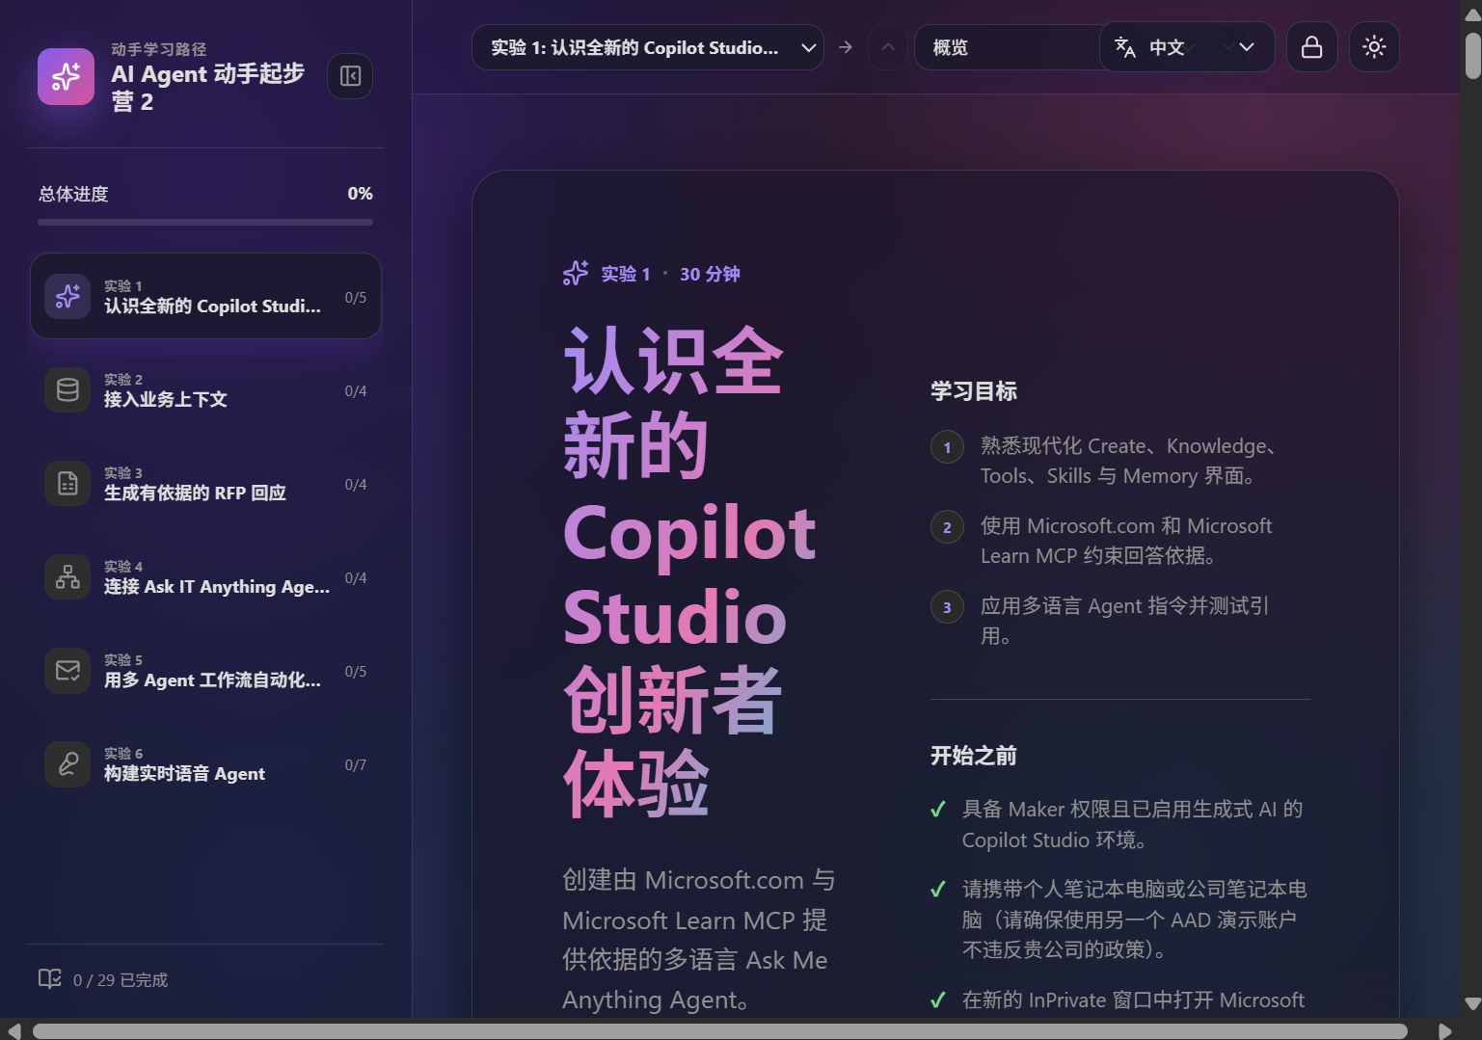
अद्वितीय सुविधा 01
डिज़ाइन से ही बहुभाषी
एक क्लिक पूरे लैब अनुभव को — वही पृष्ठ, निर्देश, साइडबार, और UI — English, 简体中文, 廣東話 (香港), 繁體中文 (台灣), 日本語, 한국어, ไทย, हिन्दी के बीच बदल देता है।
उत्पाद नाम, प्रॉम्प्ट & टूल नाम जानबूझकर अंग्रेज़ी में रहते हैं
कॉपी-तैयार प्रॉम्प्ट कभी “अनुवाद में खो” नहीं जाते
स्थानीयकृत स्क्रीनशॉट न होने पर स्क्रीनशॉट स्वतः अंग्रेज़ी में बदल जाते हैं
EN
简体中文
廣東話
繁體中文
日本語
한국어
ไทย
हिन्दी

Slide 6
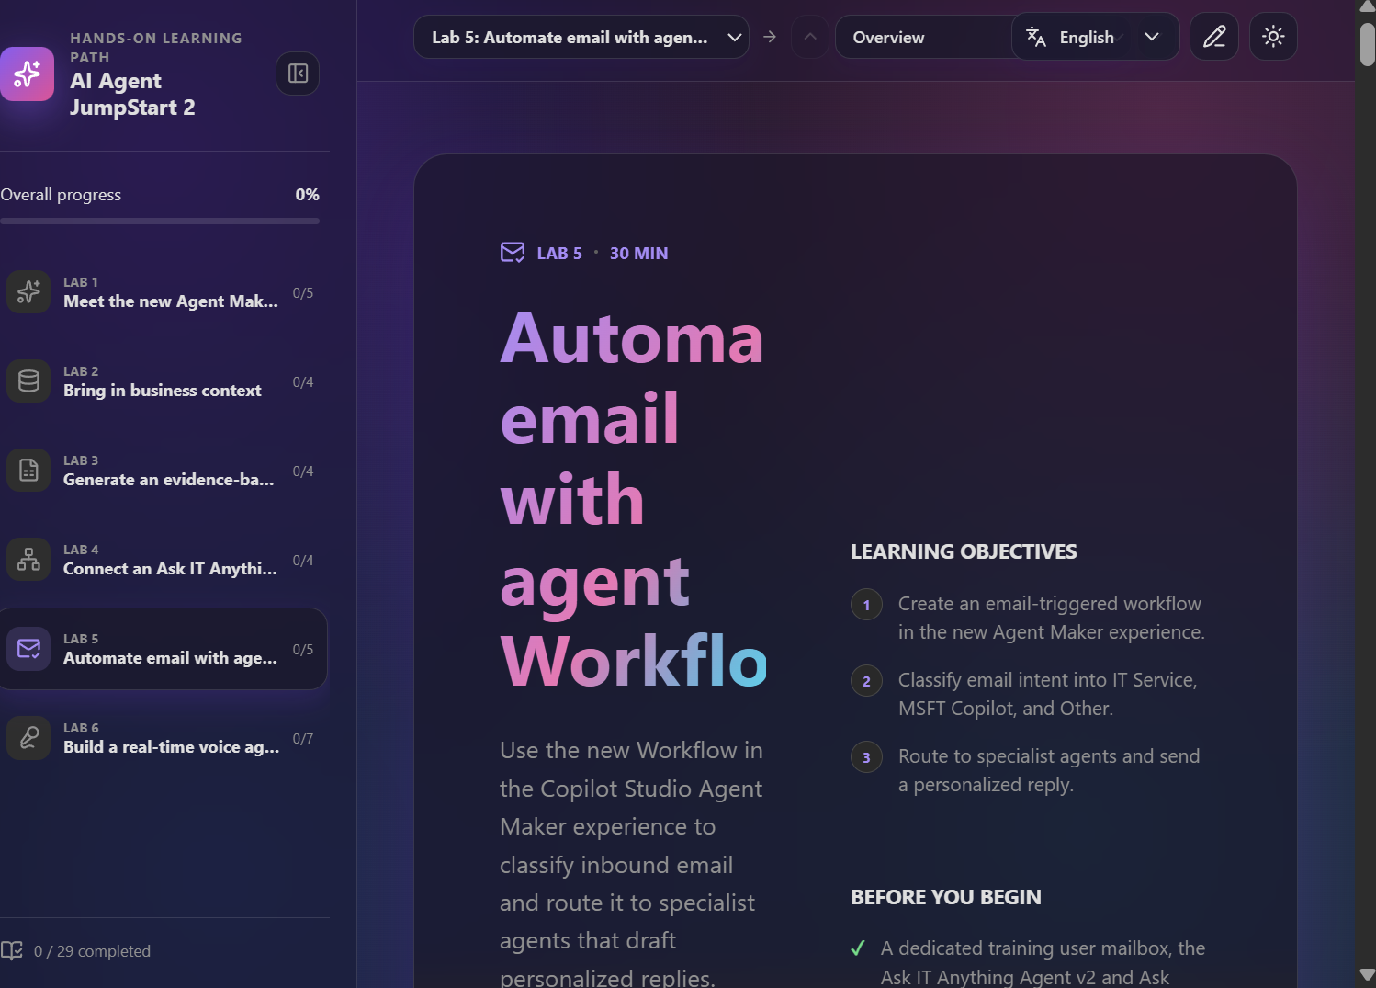
अद्वितीय सुविधा 02
करके-सीखने वाला UX जो वाकई आनंददायक है
◆
Markdown-समृद्ध चरण
शीर्षक, तालिकाएँ, कॉलआउट & हाइलाइट सुंदर ढंग से प्रस्तुत होते हैं।
◆
कॉपी-तैयार प्रॉम्प्ट
हर निर्देश एक क्लिक में क्लिपबोर्ड पर।
◆
प्रगति ट्रैकिंग
सभी 29 चरणों में प्रति-चरण पूर्णता, स्थानीय रूप से सहेजी गई।
◆
पूर्ण होने पर आतिशबाज़ी
हर पूरा हुआ चरण एक उत्सवी आतिशबाज़ी से पुरस्कृत होता है।
◆
Glass UI, हल्का & गहरा
आधुनिक फ्रॉस्टेड-ग्लास डिज़ाइन, हर जगह थीम-अनुरूप।

Slide 7
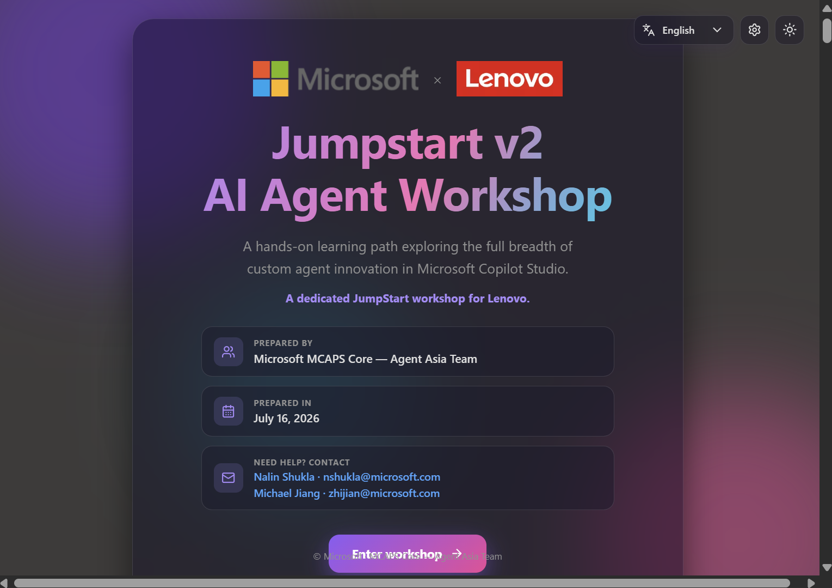
अद्वितीय सुविधा 03
सेकंडों में एक समर्पित वर्कशॉप को को-ब्रांड करें
◇
Microsoft × ग्राहक
ग्राहक का नाम या लोगो सेट करें, और लैब पहुँच सत्यापित करने के लिए प्रतिभागियों के ईमेल पंजीकृत करें — कवर तुरंत को-ब्रांड हो जाता है।
◇
सहेजें & पुनः उपयोग करें
वर्कशॉप इतिहास: पिछले सेटअप सहेजें, पुनः प्राप्त करें, और त्वरित खोजें।
◇
URL या अपलोड द्वारा लोगो
स्व-निहित — किसी बाहरी छवि होस्टिंग की आवश्यकता नहीं।
◇
पासवर्ड-संरक्षित
केवल सूत्रधार ही ब्रांडिंग बदल सकते हैं — संपादन मोड जैसा ही गेट।

Slide 8
अद्वितीय सुविधा 04
एक बार प्रकाशित करें — सब देखते हैं
1
2
3
4
स्थानीय रूप से कॉन्फ़िगर करें
→
लागू करें & कमिट करें
→
स्वतः-डिप्लॉय
→
सब देखते हैं
मेकर व्यू में ब्रांडिंग सेट करें & लैब सामग्री संपादित करें।
ब्रांडिंग & सामग्री branding.json + labs.json के रूप में भेजी जाती है।
हर पुश पर GitHub Actions बनाकर GitHub Pages पर प्रकाशित करता है।
प्रतिभागी लाइव URL खोलते हैं — वही सामग्री, वही ब्रांड।
कोई प्रति-उपयोगकर्ता सेटअप नहीं। प्रकाशित फ़ाइलें हर आगंतुक के लिए एकमात्र विश्वसनीय स्रोत हैं।

Slide 9
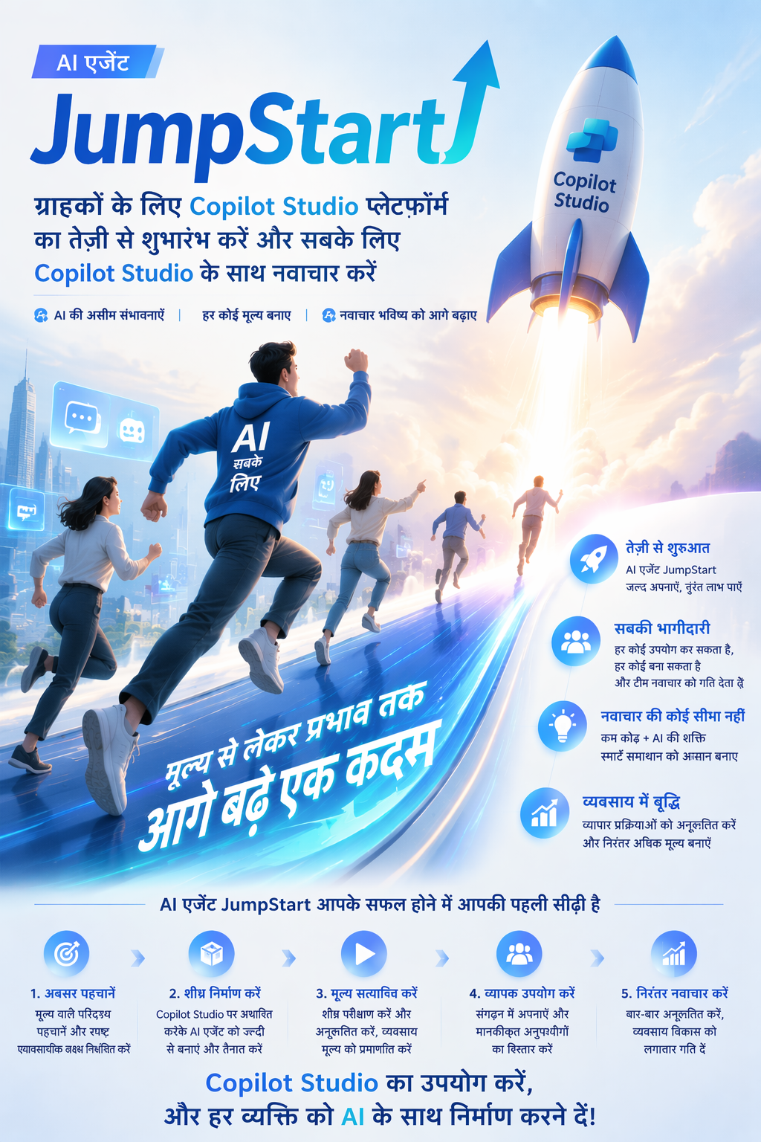
⚡ JumpStart V2
लैब से प्रभाव तक
⚡
फ़ास्ट स्टार्ट
एक लिंक खोलें और शुरू करें — न इंस्टॉल, न सेटअप।
🙌
सेल्फ-सर्व और अपनी गति
प्रतिभागी खुद आगे बढ़ते हैं, आप सहायक बनते हैं।
📋
कॉपी करें और बनाएँ
कॉपी-तैयार प्रॉम्प्ट हर चरण को असली, काम करते Agent में बदलते हैं।
🌍
बहुभाषी तैयार
आठ भाषाएँ, एक साझा लिंक।
🚀
लैब से प्रभाव तक
असली व्यावसायिक मूल्य देने वाले Agent तेज़ी से पहुँचाएँ।

Slide 10
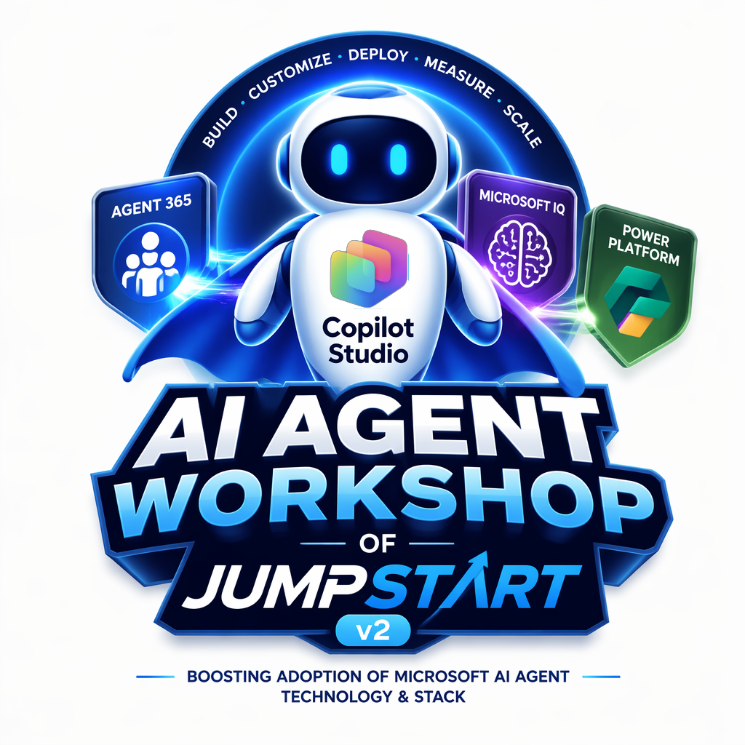

● जब आप तैयार हों
AI Agent Workshop को अपनी अगली ग्राहक वर्कशॉप में लाएँ
आंतरिक सक्षमता हो या बाहरी ग्राहक कार्यक्रम — इसे को-ब्रांड करें, लिंक साझा करें, और प्रतिभागियों को असली Agent व्यावहारिक रूप से बनाने दें।
Michael Jiang
zhijian@microsoft.com
Microsoft MCAPS Core — Agent Asia Team
लाइव वर्कशॉप
aka.ms/ai-agent-workshop-v2
AI Agent Workshop v-Team टीम के योगदान के लिए हार्दिक धन्यवाद
Nalin Shukla
Scott Berry
Steve Ng
Anand Ponnusamy

